Slide 1
수료 프로젝트 1팀 발표
시스템명 : Heal-lo
1팀: 강주영, 박지훈,
이재진, 정상은

Slide 3
Agenda
1
5
프로젝트 개요
테이블 설계
1.1 추진 배경
1.2 목적 / 목표
5.1 테이블 ERD
6
2
S/W 아키텍처 설계
팀구성 및 개발일정
6.1 소요 기술
6.2 시스템 아키텍처
2.1 팀 구성( R&R)
2.2 프로젝트 일정
7
3
화면 설계
기능정의서
7.1 메뉴 구조
7.2 주요 화면 레이아웃
3,1 구현 기능
8
시연
4
프로세스 설계
8.1 시연 시나리오
9.2 동영상 시연 및 Demo 시연
4.1 프로세스 분할도
4.2 프로세스 설계서
9
질의 응답 및 후기
9.1 Q & A

Slide 4
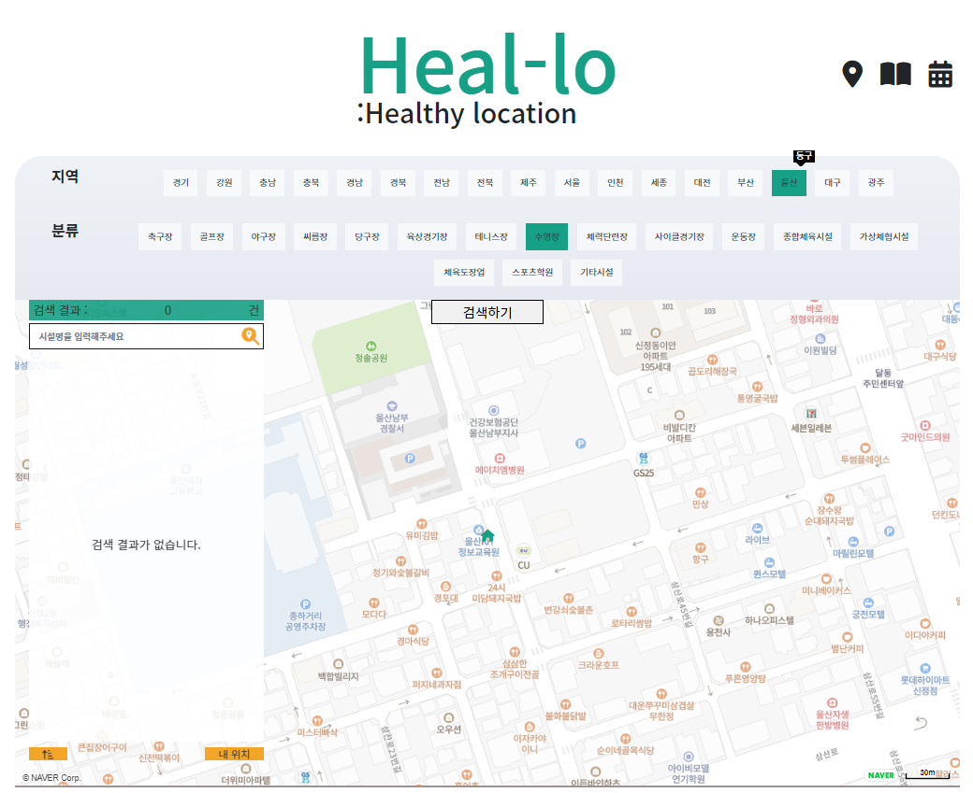
목표 1
주변 운동시설업의
다양한 정보 제공

Slide 5
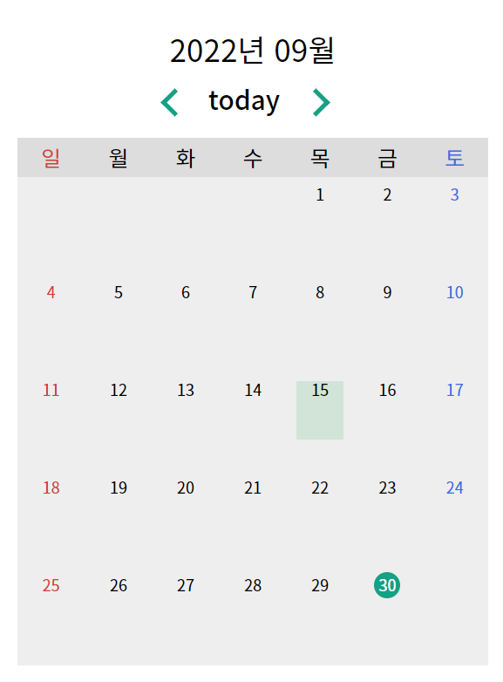
목표 2
운동 성취감 증진

Slide 6
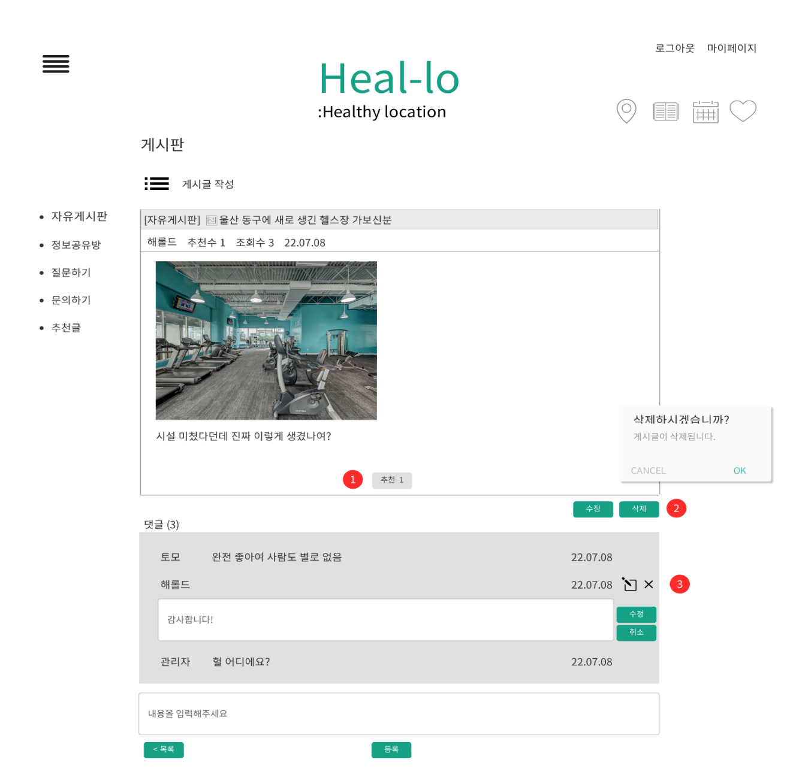
목표 3
운동인의
소통 공간 제공

Slide 7
Agenda
1
5
프로젝트 개요
테이블 설계
1.1 추진 배경
1.2 목적 / 목표
5.1 테이블 ERD
6
2
S/W 아키텍처 설계
팀구성 및 개발일정
6.1 소요 기술
6.2 시스템 아키텍처
2.1 팀 구성( R&R)
2.2 프로젝트 일정
7
3
화면 설계
기능정의서
7.1 메뉴 구조
7.2 주요 화면 레이아웃
3,1 구현 기능
8
시연
4
프로세스 설계
8.1 시연 시나리오
9.2 동영상 시연 및 Demo 시연
4.1 프로세스 분할도
4.2 프로세스 설계서
9
질의 응답 및 후기
9.1 Q & A

Slide 8


팀 구성
강주영
팀장
캘린더 기능 구현
댓글 기능 구현
박지훈
팀원
회원 기능 구현
마이페이지 구현
이재진
팀원
공공데이터 분석
지도 구현
검색 기능 구현
리뷰 기능 구현
정상은
팀원
게시판 구현
UI 구현 및 설계

Slide 9
개발 일정

Slide 10
Agenda
1
5
프로젝트 개요
테이블 설계
1.1 추진 배경
1.2 목적 / 목표
5.1 테이블 ERD
6
2
S/W 아키텍처 설계
팀구성 및 개발일정
6.1 소요 기술
6.2 시스템 아키텍처
2.1 팀 구성( R&R)
2.2 프로젝트 일정
7
3
화면 설계
기능정의서
7.1 메뉴 구조
7.2 주요 화면 레이아웃
3,1 구현 기능
8
시연
4
프로세스 설계
8.1 시연 시나리오
9.2 동영상 시연 및 Demo 시연
4.1 프로세스 분할도
4.2 프로세스 설계서
9
질의 응답 및 후기
9.1 Q & A

Slide 11
기능정의서
대분류 | 중분류 | 소분류
회원관리 | 회원정보 | 회원가입 | 로그인
 |  | 회원정보 조회 및 수정 | 작성한 게시글 / 댓글 / 리뷰 조회
 |  | 아이디/비밀번호 찾기
시설 정보 | 검색 | 시설명 검색 | 카테고리별 검색
 |  | 즐겨찾기
 | 관심 시설 저장
커뮤니티 | 게시판 | 게시글 조회 및 검색 | 게시글 작성/수정/ 삭제/사진 첨부
 | 댓글 | 댓글 작성/수정/삭제
 | 리뷰 | 리뷰 작성/수정/삭제/ 사진 첨부
개인 기록 | 운동기록 저장 | 캘린더 | 메모/사진 첨부

Slide 12
Agenda
1
5
프로젝트 개요
테이블 설계
1.1 추진 배경
1.2 목적 / 목표
5.1 테이블 ERD
6
2
S/W 아키텍처 설계
팀구성 및 개발일정
6.1 소요 기술
6.2 시스템 아키텍처
2.1 팀 구성( R&R)
2.2 프로젝트 일정
7
3
화면 설계
기능정의서
7.1 메뉴 구조
7.2 주요 화면 레이아웃
3,1 구현 기능
8
시연
4
프로세스 설계
8.1 시연 시나리오
9.2 동영상 시연 및 Demo 시연
4.1 프로세스 분할도
4.2 프로세스 설계서
9
질의 응답 및 후기
9.1 Q & A

Slide 13
프로세스 맵
1.Heal-lo
1.1 운동시설 정보 조회
1.2 운동기록 저장
1.3 정보 공유
1.4 개인 계정 관리
1.5 사이트 관리
1.1.1 운동시설업 검색
1.2.1 캘린더 관리
1.3.1 게시판 관리
1.4.1 회원가입
1.5.1 회원 관리
1.3.2 댓글 관리
1.4.2 로그인
1.5.2 운동시설 정보관리
1.3.3 리뷰 관리
1.4.3 회원 정보 찾기
1.4.4 회원 정보 수정 및 탈퇴

Slide 14
To-Be Process Flow Chart
System ID | 1 | System (L.1) | Heal-lo | 작성자 | 1팀
Process ID | 2.1 | Process (L.2) | 운동시설 정보 조회 | Task Variant
Task ID | 2.1.1 | Task (L.3) | 운동시설업 검색
사용자 | 시스템
운동시설 검색
로그인
2.4.2
N
로그인 상태
확인
즐겨찾기
1.검색 방법
선택
Y
검색창
카테고리
지도
API
2.즐겨찾기 목록 선택
2.운동시설명 검색
2.카테고리 선택
3.아이콘 및 이름 지도에 표시
5.운동시설 선택
4.운동시설 목록 생성
운동시설 정보
DB
6.상세페이지 조회
운동시설 정보
API
즐겨찾기 추가
리뷰관리
2.3.3

Slide 15
To-Be Process Flow Chart
System ID | 1 | System (L.1) | Heal-lo | 작성자 | 1팀
Process ID | 2.2 | Process (L.2) | 운동 기록 저장 | Task Variant
Task ID | 2.2.1 | Task (L.3) | 캘린더 관리
회원
캘린더 관리
로그인
2.4.2
N
1. 로그인 상태 확인
Y
2. 캘린더 조회
3. 캘린더 정보 등록
4. 캘린더 정보 수정
5. 캘린더 정보 삭제
캘린더
관리 완료

Slide 16
To-Be Process Flow Chart
System ID | 1 | System (L.1) | Heal-lo | 작성자 | 1팀
Process ID | 2.3 | Process (L.2) | 정보 공유 | Task Variant
Task ID | 2.3.1 | Task (L.3) | 게시판 관리
회원
게시판 관리
2. 게시글 목록 확인
1. 카테고리 선택
로그인
2.4.2
n
3. 로그인
상태 확인
Y
4. 게시글
상세 조회
5. 게시글 작성
6. 게시글 수정
7. 게시글 삭제
게시판 관리 종료

Slide 17
To-Be Process Flow Chart
System ID | 1 | System (L.1) | Heal-lo | 작성자 | 1팀
Process ID | 2.3 | Process (L.2) | 정보 공유 | Task Variant
Task ID | 2.3.2 | Task (L.3) | 댓글 관리
회원
댓글 관리
2. 게시글
목록 확인
1. 카테고리 선택
로그인
2.4.2
n
3. 로그인
상태 확인
Y
4. 게시글
상세 조회
5. 댓글 작성
6. 댓글 수정
7. 댓글 삭제
댓글 관리 종료

Slide 18
Agenda
1
5
프로젝트 개요
테이블 설계
1.1 추진 배경
1.2 목적 / 목표
5.1 테이블 ERD
6
2
S/W 아키텍처 설계
팀구성 및 개발일정
6.1 소요 기술
6.2 시스템 아키텍처
2.1 팀 구성( R&R)
2.2 프로젝트 일정
7
3
화면 설계
기능정의서
7.1 메뉴 구조
7.2 주요 화면 레이아웃
3,1 구현 기능
8
시연
4
프로세스 설계
8.1 시연 시나리오
9.2 동영상 시연 및 Demo 시연
4.1 프로세스 분할도
4.2 프로세스 설계서
9
질의 응답 및 후기
9.1 Q & A

Slide 19
Agenda
1
5
프로젝트 개요
테이블 설계
1.1 추진 배경
1.2 목적 / 목표
5.1 테이블 ERD
6
2
S/W 아키텍처 설계
팀구성 및 개발일정
6.1 소요 기술
6.2 시스템 아키텍처
2.1 팀 구성( R&R)
2.2 프로젝트 일정
7
3
화면 설계
기능정의서
7.1 메뉴 구조
7.2 주요 화면 레이아웃
3,1 구현 기능
8
시연
4
프로세스 설계
8.1 시연 시나리오
9.2 동영상 시연 및 Demo 시연
4.1 프로세스 분할도
4.2 프로세스 설계서
9
질의 응답 및 후기
9.1 Q & A

Slide 20
소요기술
구분 | 이름 | 용도
백엔드 | JAVA11 | 백엔드 개발언어
프론트엔드 | HTML,CSS,ES6 | 프론트엔드 개발언어
프레임워크 | Bootstrap5 | 화면 디자인 편의 기능
 | Spring Boot2.5, Spring Framework5.3 | 개발환경 구축
템플릿 엔진 | Thymeleaf | 서버에서 HTML 동적 생성
Open API | 네이버 지도 API | 운동시설 위치 표시
 | 공공 데이터API | 운동시설 정보 제공
라이브러리 | Font-Awesome | 간단한 아이콘 지원
 | Lombok | 코드 간소화
 | sweetalert2 | 알림 창 디자인 지원
 | CK Editor | 작성 폼 에디터 지원
데이터 교환 | AJAX | 프론트엔드 데이터 교환
 | Rest API | 백엔드 데이터 교환
 | JSON | 데이터 교환 포맷
형상관리 | Git/GitHub | 협업을 위한 형상관리
테스트 | Postman,Junit5 | 개발 단계 단위 테스트
빌드 | Gradle | 배포 및 라이브러리 관리
DB | Oracle 18c XE | 데이터 관리
DB연동 | Spring JDBC | DB연동

Slide 21
SW 아키텍쳐
Presentation Layer
운동시설 조회
facility-page.html
search-page.html
bookmark.html
리뷰
review-write.html
review-update.html
회원
join.html, my_page.html, login.html
change_pw.html, email_confirm.html
find_id.html, find_pw.html
success_change_pw.html,my_page_review.html
success_find_id.html,success_find_pw.html
my_page_board.html,my_page_reply.html
캘린더
addForm.html
calendarForm.html
dayForm.html
editForm.html
게시판
all.html
detailForm.html
saveForm.html
updateForm.html
Dispatcher Servlet
Controller Layer
Interceptor
CalendarController
MemberController
FacilityController,
BookmarkController
AdminController,
ReviewController
ReplyRestController
CalendarRestController
MemberController
BoardController,
FacilityRestController,
BookmarkRestController
AdminRestController
ReviewRestController
Business Layer
paging
ReplySVC
FacilitySVC
ReviewSVC
CalendarSVC
MemberSVC
BoardSVC
BookmarkSVC
AdminSVC
Review
ReviewCriteria
OrderBy
Reply
Calendar
Member
Board
Facility
AutoComplete
FacilityCriteria
Bookmark
ReplySVCImpl
CalendarSVCImpl
MemberSVCImpl
BoardSVCImpl
FacilitySVCImpl
BookmarkSVCImpl
AdminSVCImpl
ReviewSVCImpl
Data Access Layer
ReplyDAO
CalendarDAO
MemberDAO
BoardDAO
FacilityDAO
BookmarkDAO
AdminDAO
ReviewDAO
Reply
Calendar
Member
Board
Facility
AutoComplete
FacilityCriteria
Bookmark
Review
ReviewCriteria
OrderBy
ReplyDAOImpl
CalendarDAOImpl
MemberDAOImpl
BoardDAOImpl
FacilityDAOImpl
BookmarkDAOImpl
AdminDAOImpl
ReviewDAOImpl
JDBC Templete
Data Base
Data Source
REVIEW
BOARD
BOOKMARK
UPLOADFILE
MEMBER
CALENDAR
CODE
FACILITY
REPLY

Slide 22
Agenda
1
5
프로젝트 개요
테이블 설계
1.1 추진 배경
1.2 목적 / 목표
5.1 테이블 ERD
6
2
S/W 아키텍처 설계
팀구성 및 개발일정
6.1 소요 기술
6.2 시스템 아키텍처
2.1 팀 구성( R&R)
2.2 프로젝트 일정
7
3
화면 설계
기능정의서
7.1 메뉴 구조
7.2 주요 화면 레이아웃
3,1 구현 기능
8
시연
4
프로세스 설계
8.1 시연 시나리오
9.2 동영상 시연 및 Demo 시연
4.1 프로세스 분할도
4.2 프로세스 설계서
9
질의 응답 및 후기
9.1 Q & A

Slide 23
화면설계서
사이트맵
회원
로그인 회원가입 ID/PW 찾기
운동시설
운동시설 검색
즐겨찾기
즐겨찾기 목록
운동 기록
캘린더
게시판
자유게시판 정보공유 추천글 문의하기
마이 페이지
내 정보 수정 내 활동 관리 회원탈퇴

Slide 24

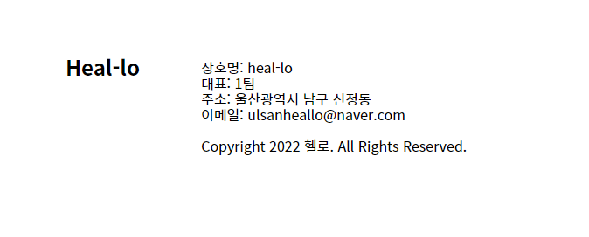
메인화면 레이아웃
헤더 - 메인 NAV
(로그인 전) 로그인 | 회원가입 | 아이디 찾기 | 비밀번호 찾기
(로그인 후) 로그아웃 | 마이페이지 | 즐겨찾기
푸터

Slide 25
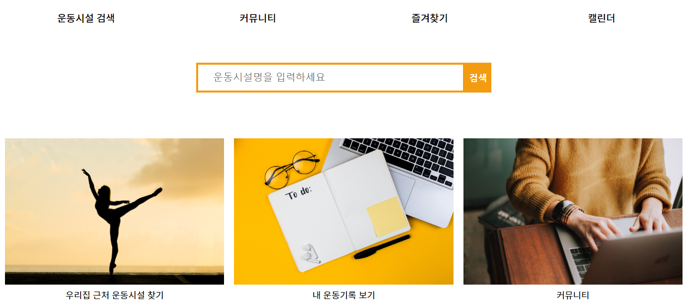

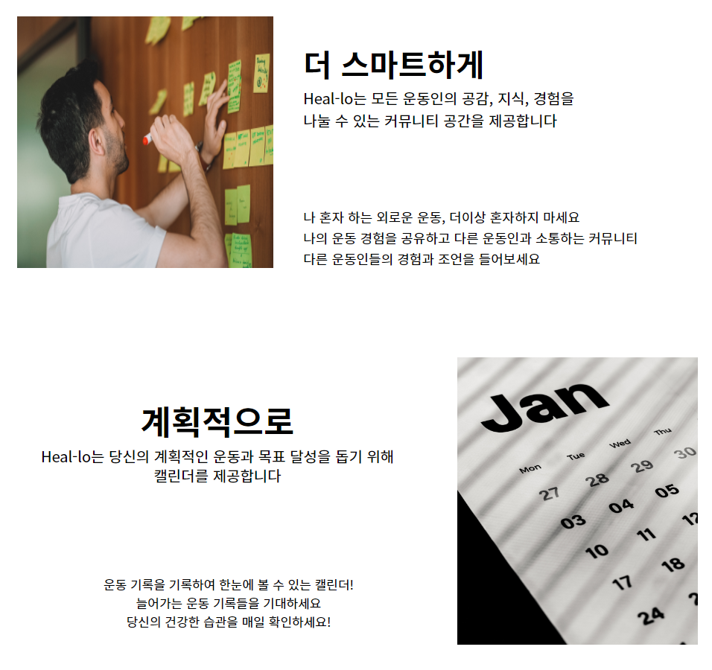
메인화면 레이아웃
메인페이지
바로가기메뉴
홈페이지 기능

Slide 26
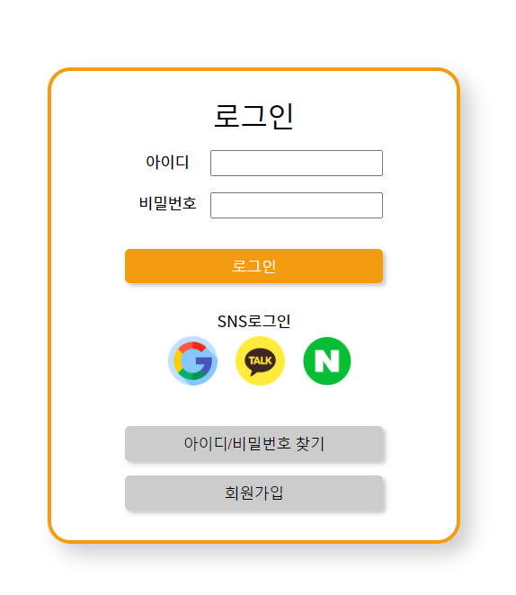
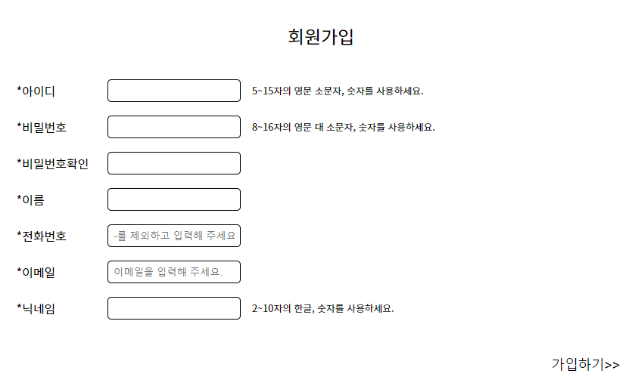
주요 화면 레이아웃
로그인
회원가입

Slide 27
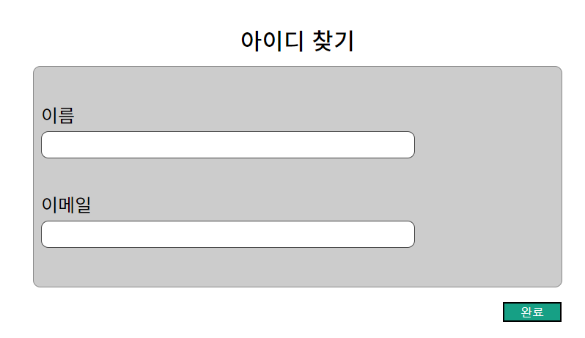
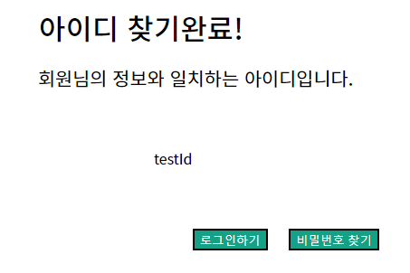
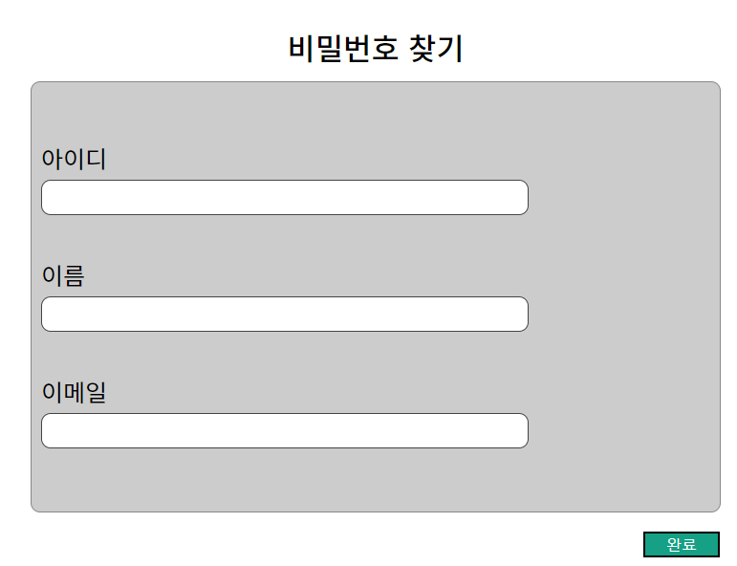
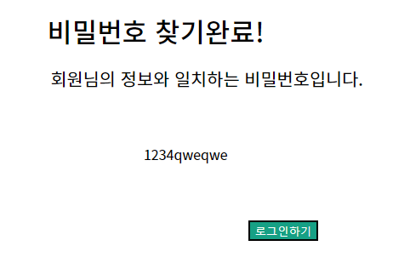
주요 화면 레이아웃
아이디 찾기/ 비밀번호 찾기

Slide 28
주요 화면 레이아웃
검색페이지
지역 구분
운동시설 구분
검색결과
목록 창

Slide 29
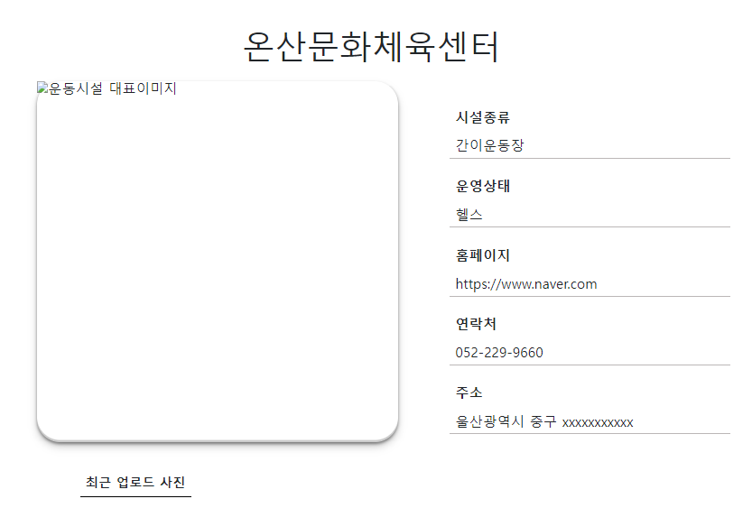
화면 레이아웃
시설페이지

Slide 30
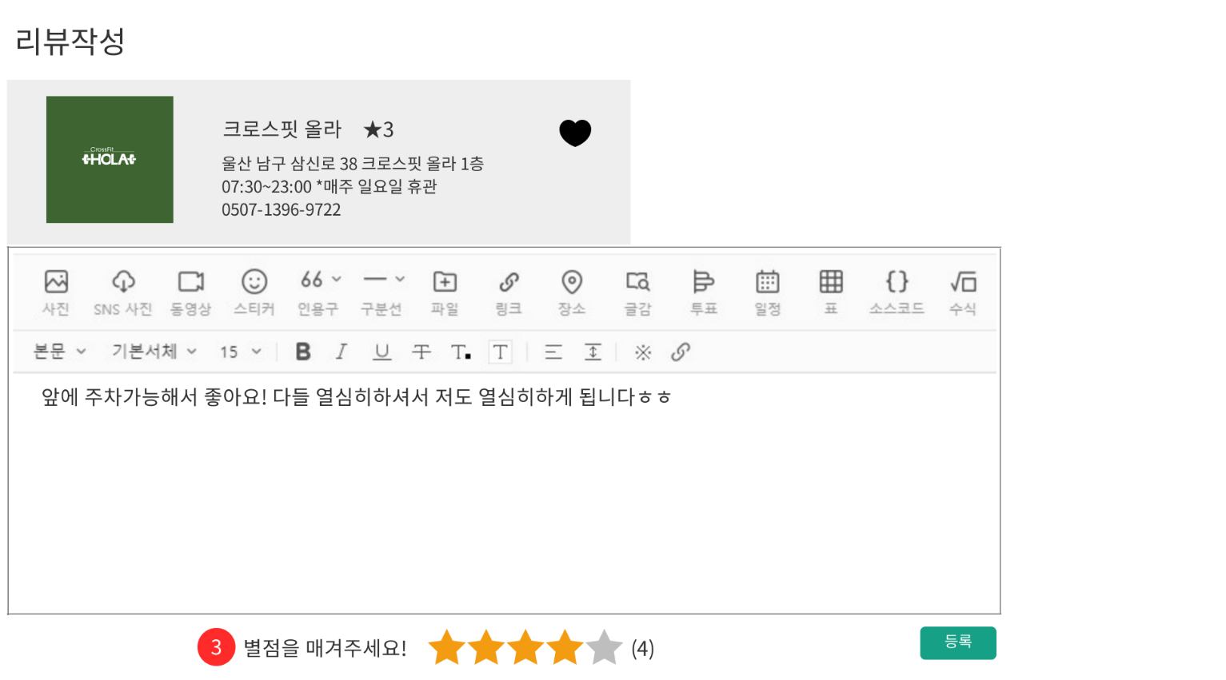
화면 레이아웃
리뷰작성페이지

Slide 31
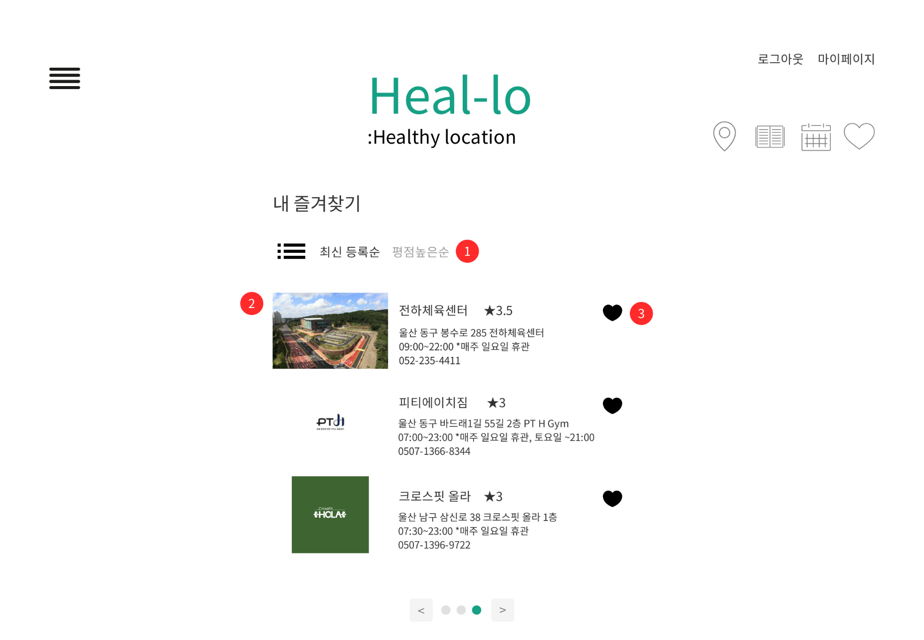
화면 레이아웃
즐겨찾기

Slide 32
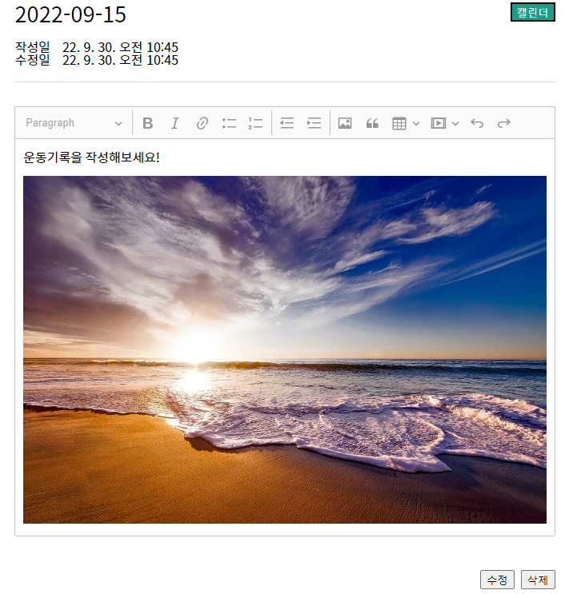
화면 레이아웃
캘린더 작성
캘린더 작성시 화면에 유색으로 표시
캘린더 상세화면

Slide 33
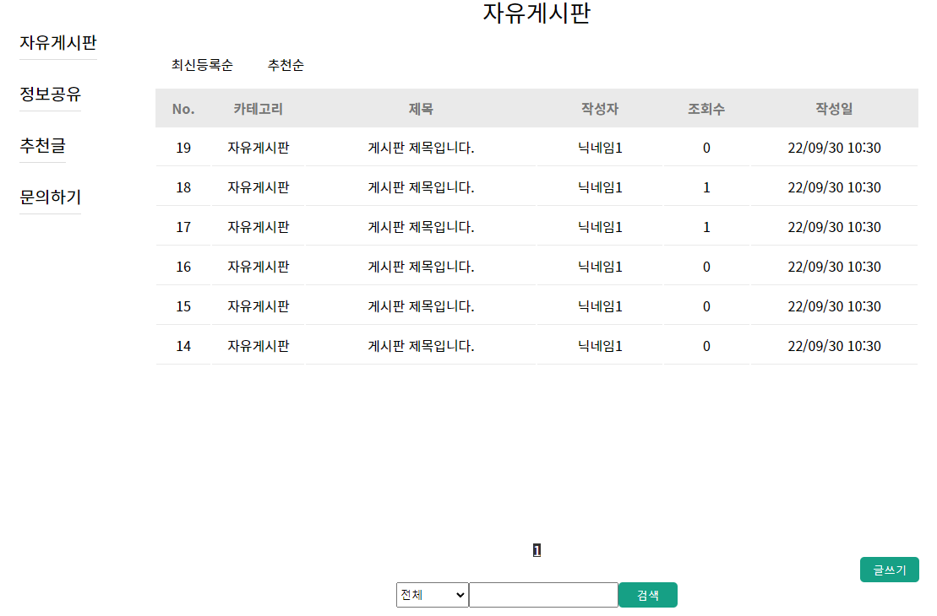
화면 레이아웃
게시판

Slide 34
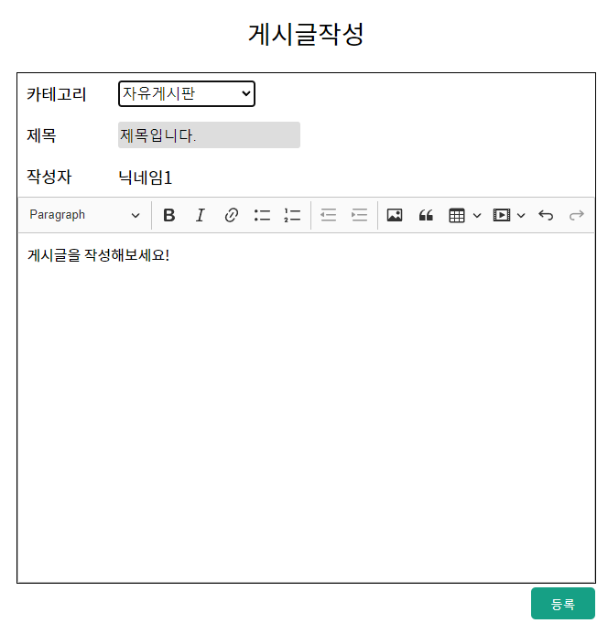
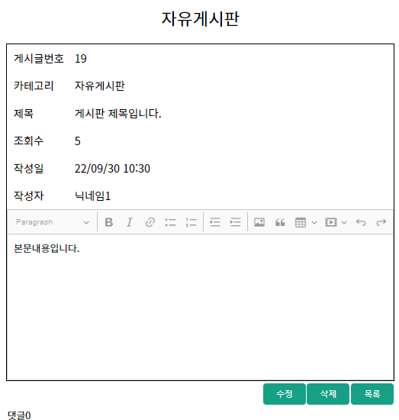
화면 레이아웃

Slide 35
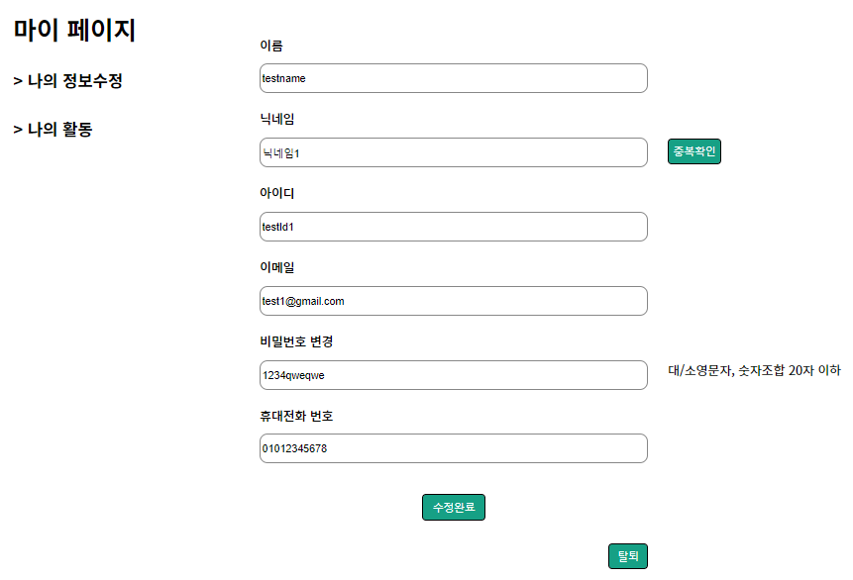
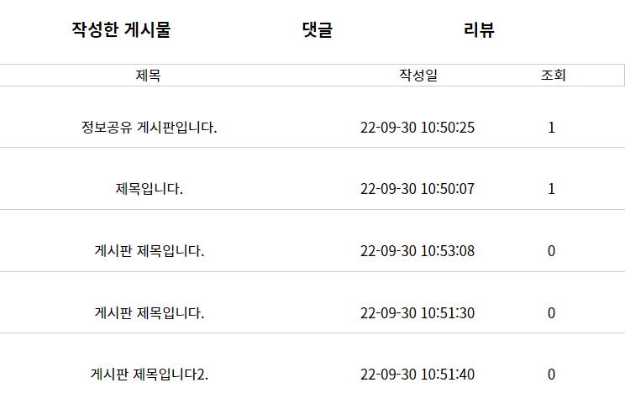
화면 레이아웃
마이페이지

Slide 36
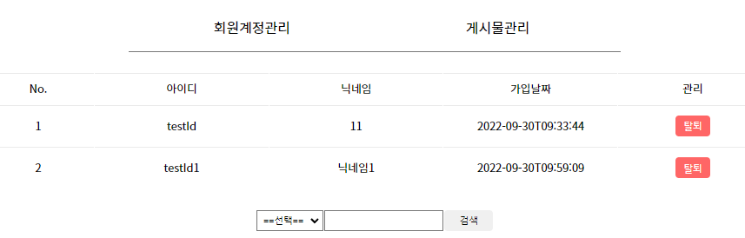
화면 레이아웃
관리자페이지

Slide 37
Agenda
1
5
프로젝트 개요
테이블 설계
1.1 추진 배경
1.2 목적 / 목표
5.1 테이블 ERD
6
2
S/W 아키텍처 설계
팀구성 및 개발일정
6.1 소요 기술
6.2 시스템 아키텍처
2.1 팀 구성( R&R)
2.2 프로젝트 일정
7
3
화면 설계
기능정의서
7.1 메뉴 구조
7.2 주요 화면 레이아웃
3,1 구현 기능
8
시연
4
프로세스 설계
8.1 시연 시나리오
9.2 동영상 시연 및 Demo 시연
4.1 프로세스 분할도
4.2 프로세스 설계서
9
질의 응답 및 후기
9.1 Q & A

Slide 38
Agenda
운동시설
운동시설 검색
운동시설
상세페이지
즐겨찾기 등록
리뷰
등록/수정
탈퇴
회원 관리
회원 가입
ID/PW 찾기
로그인
마이페이지
캘린더
캘린더 수정
캘린더 등록
캘린더 화면
커뮤니티
게시글 등록
게시글 수정
댓글 등록
댓글 수정
관리자
회원 계정 관리
게시물 관리

Slide 39
Agenda
1
5
프로젝트 개요
테이블 설계
1.1 추진 배경
1.2 목적 / 목표
5.1 테이블 ERD
6
2
S/W 아키텍처 설계
팀구성 및 개발일정
6.1 소요 기술
6.2 시스템 아키텍처
2.1 팀 구성( R&R)
2.2 프로젝트 일정
7
3
화면 설계
기능정의서
7.1 메뉴 구조
7.2 주요 화면 레이아웃
3,1 구현 기능
8
시연
4
프로세스 설계
8.1 시연 시나리오
9.2 동영상 시연 및 Demo 시연
4.1 프로세스 분할도
4.2 프로세스 설계서
9
질의 응답 및 후기
9.1 Q & A

Slide 40
질의 / 응답
8.질의 응답
Q & A

Slide 41
감 사 합니다.

